Slide 1
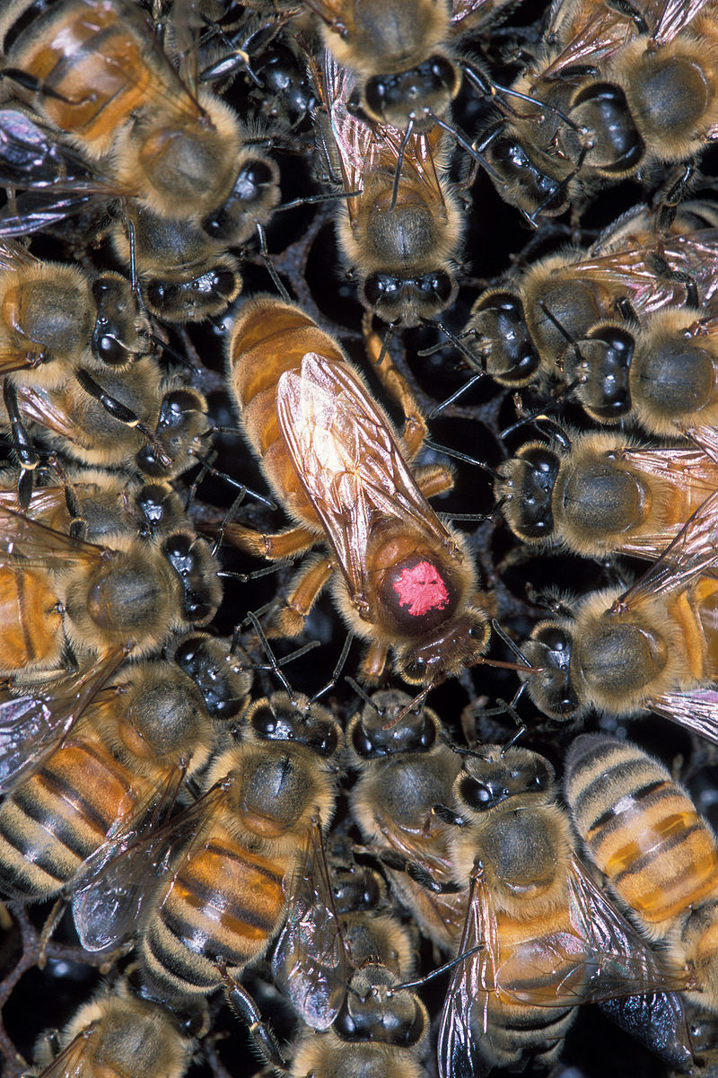
ABEJAS
apicultura
Enjambre o colonia: conjunto de abejas. Las colonias de abejas pueden llegar a contener hasta 80.000 individuos, y está constituida por tres castas: las obreras, los zánganos y la abeja reina.
Colmena: La colmena es el nido, constituido por panales de cera, de una colonia de abejas y, por extensión, la colonia que habita en ella.
Apiario: Se considera apiario al conjunto de dos o más colmenas
Panal: es una estructura formada por celdillas de cera que comparten paredes en común construida por las abejas melíferas para contener sus larvas y acopiar miel y polen dentro de la colmena.​​

Slide 2
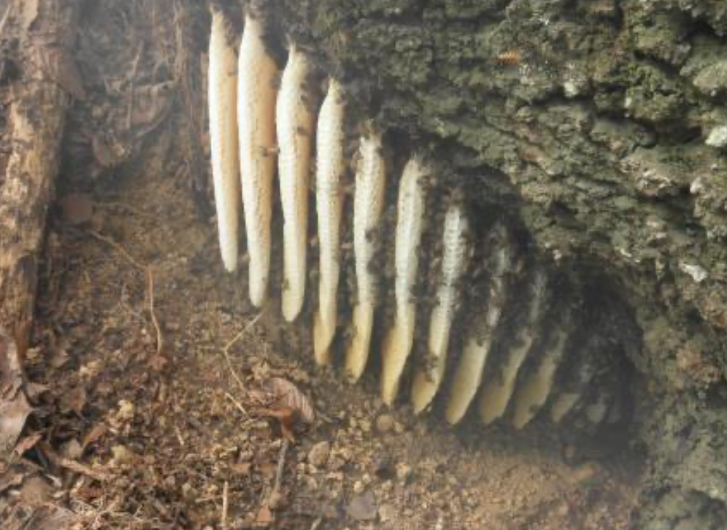
ABEJAS
Tipos colmena
COLMENA RÚSTICA
En su hábitat natural, las abejas construyen colmenas en grietas de rocas, huecos de los árboles y otros espacios que encuentren oportuno.
Para aprovechar sus productos no hace falta material de construcción y la producción de cera es elevada. Pero su manipulación y examinación son dificultosas, se produce enjambrazón más fácilmente, si se cosecha la miel se pierden las crías y la calidad de ésta es baja, porque viene mezclada con polen, cría o ceniza.

Slide 3
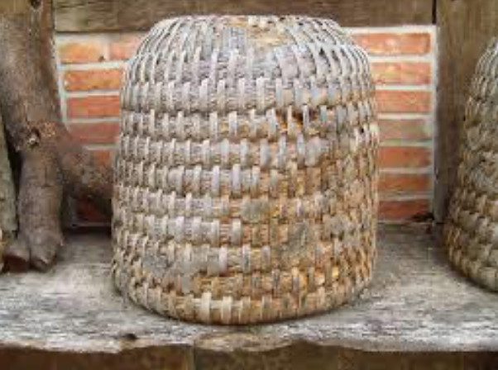
ABEJAS
Tipos colmena
COLMENAS RACIONALES
son construidas o dispuestas por el ser humano como albergue del enjambre de abejas. Dentro de este tipo de colmenas, existen dos más:
Colmenas fijas: Se construyen habitualmente en troncos huecos, cestos de mimbre o campanas de paja.
Colmena movilista: en su interior presenta unos cuadros móviles donde se sitúan los panales permitiendo su explotación sin la destrucción del nido de cría. Dentro de las colmenas movilistas existen muchas variantes, pero se utilizan, básicamente tres modelos

Slide 4
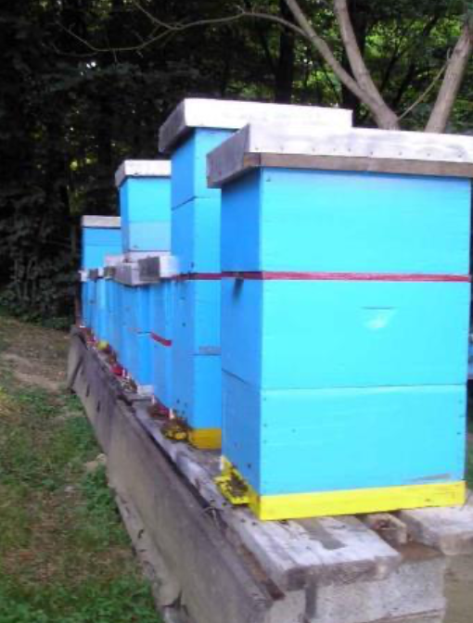
ABEJAS
Tipos colmena
COLMENAS RACIONALES
Colmena Langstroth:
Fue patentada por Lawrence Langstroth en Estados Unidos el 1852.
Es de crecimiento vertical por el uso de alzas, eso quiere decir, que el crecimiento de la colmena en la temporada apícola, es hacia arriba. Su característica principal es la idéntica medida entre los cajones para la cría y los de producción.

Slide 5
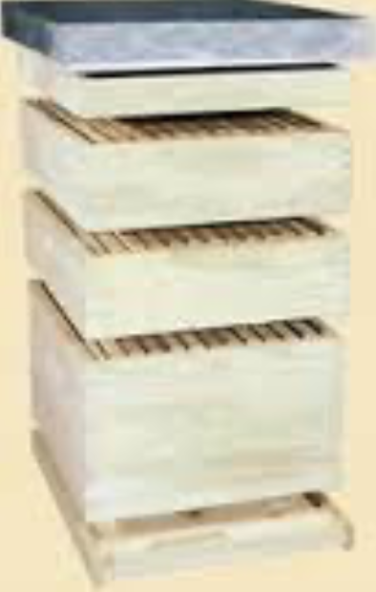
ABEJAS
Tipos colmena
COLMENAS RACIONALES
Colmena Dadant: es, como la anterior, de crecimiento vertical y nace como perfeccionamiento de la colmena Langstroth para evitar que la abeja reina pase a la alza de producción.
En la Langstroth se soluciona con un excluidor de reina, que hace un poco más dificultoso el trabajo. En la colmena Dadant, el alza de producción tiene menos profundidad, así su tamaño no es agradable para la reina y ya no sube.
También presenta un tamaño de cámara de cría mayor.

Slide 6
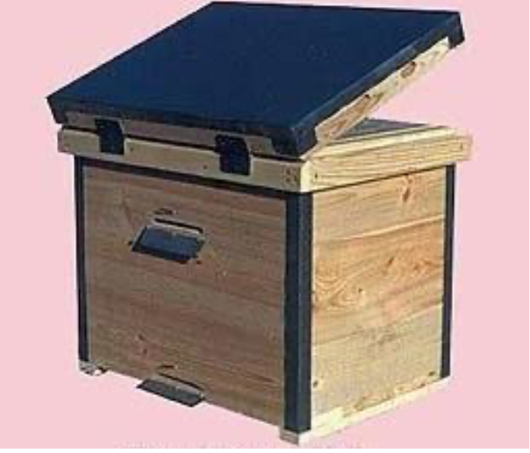
ABEJAS
Tipos colmena
COLMENAS RACIONALES
Colmena Layens: a diferencia de las anteriores es de crecimiento horizontal en una sola caja de grandes dimensiones.
Inventada por un campesino francés, esta colmena no distingue zona de cría y zona de miel.
Al ser una sola caja, es ideal para el transporte, y por lo tanto, para la apicultura trashumante.

Slide 7
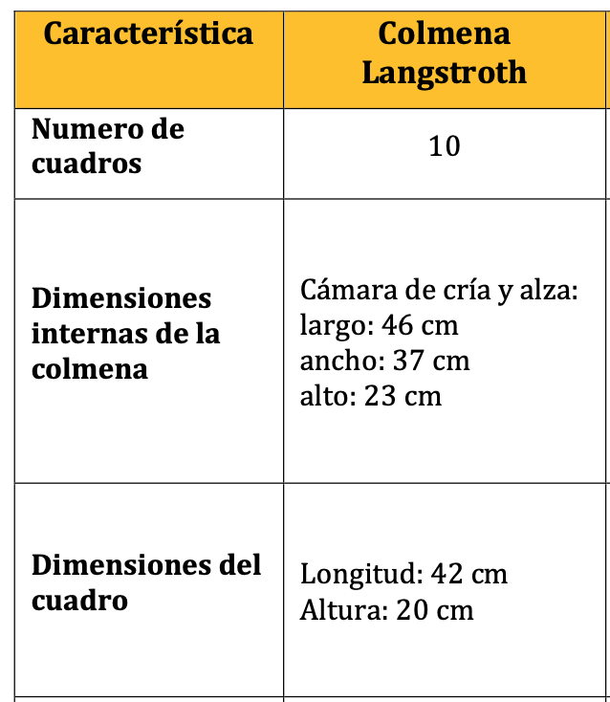
ABEJAS
COLMENA LANGSTROTH
Este tipo de colmena está constituido básicamente por cajas iguales, generalmente de madera, colocadas en orden vertical, permitiendo así el crecimiento vertical de la colmena.
La caja inferior se usa para la reproducción, es donde la reina deposita sus huevos y se desarrollan las nuevas abejas, y las superiores, para la producción de miel.
Para evitar que la reina suba a niveles superiores, se coloca un tamiz con un paso suficiente para las abejas obreras, pero no para la reina. Así se asegura que los pisos superiores son exclusivamente para producción de miel.

Slide 8
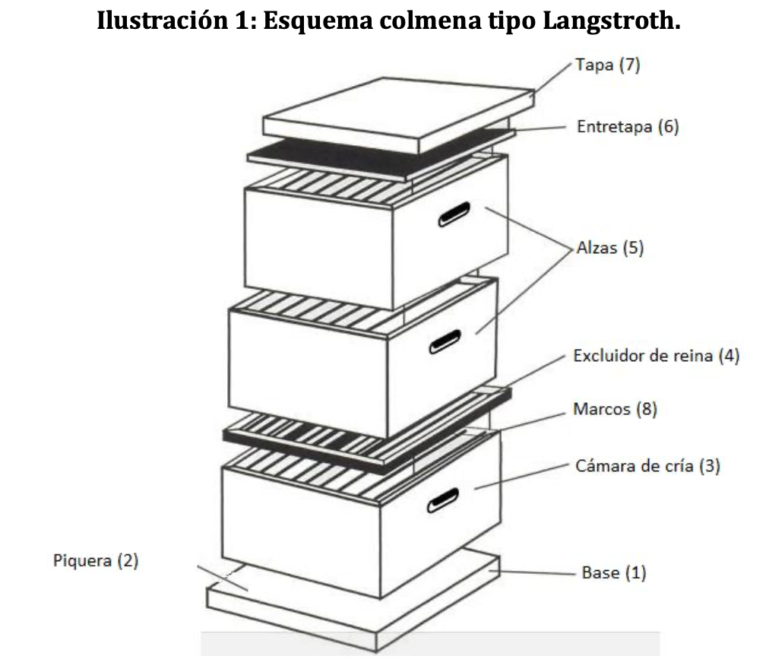
ABEJAS
COLMENA LANGSTROTH
Partes de la colmena Langstroth
• Base, puente o piso
• Piquera
• Cámara de cría
• Excluidor de reina:
• Cámara o alza para miel
• Cuadros, marcos o bastidores
• Entretapa
• Tapa

Slide 9
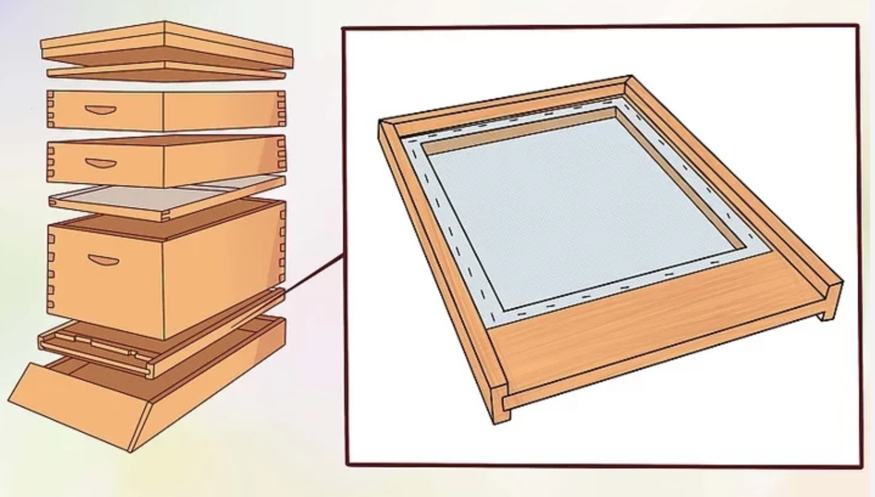
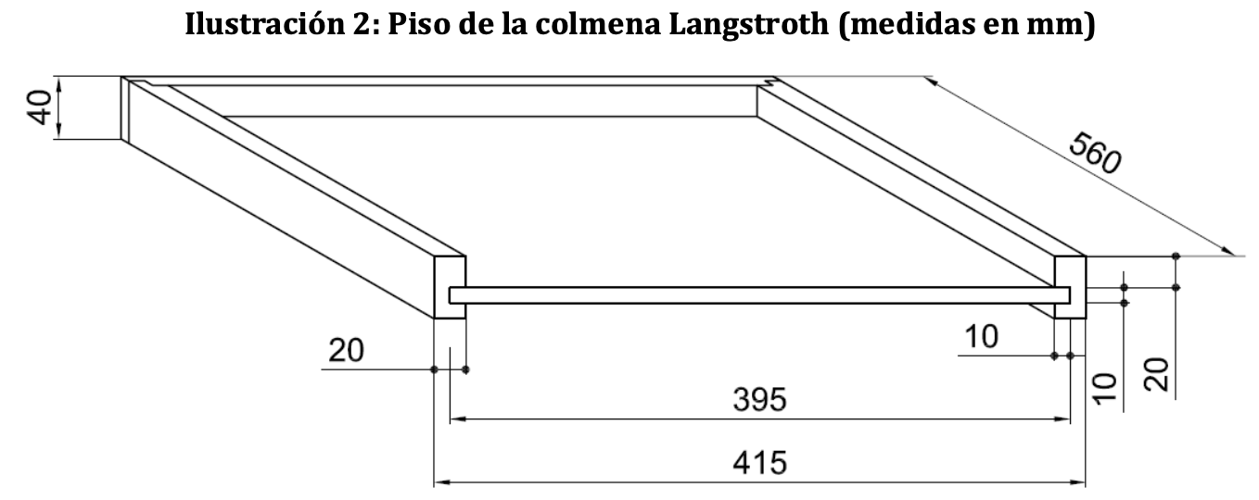
ABEJAS
COLMENA LANGSTROTH
Base, puente o piso
En la base, también llamada puente o piso, descansa el cuerpo de las colmenas. Debe estar a cierta distancia del suelo para mejor comodidad de trabajo y evitar humedad y enemigos (unos 35-40 cm), y ser de madera resistente ya que debe soportar todo el peso de la colmena. Debido a su construcción puede ser reversible y dejar una entrada mayor en las épocas calurosas y menor en épocas frías.

Slide 10
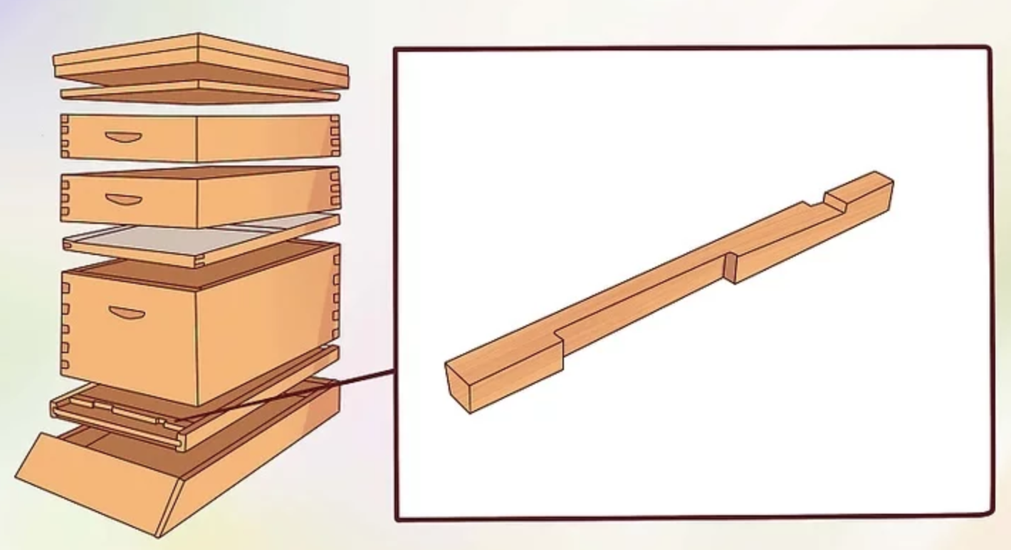
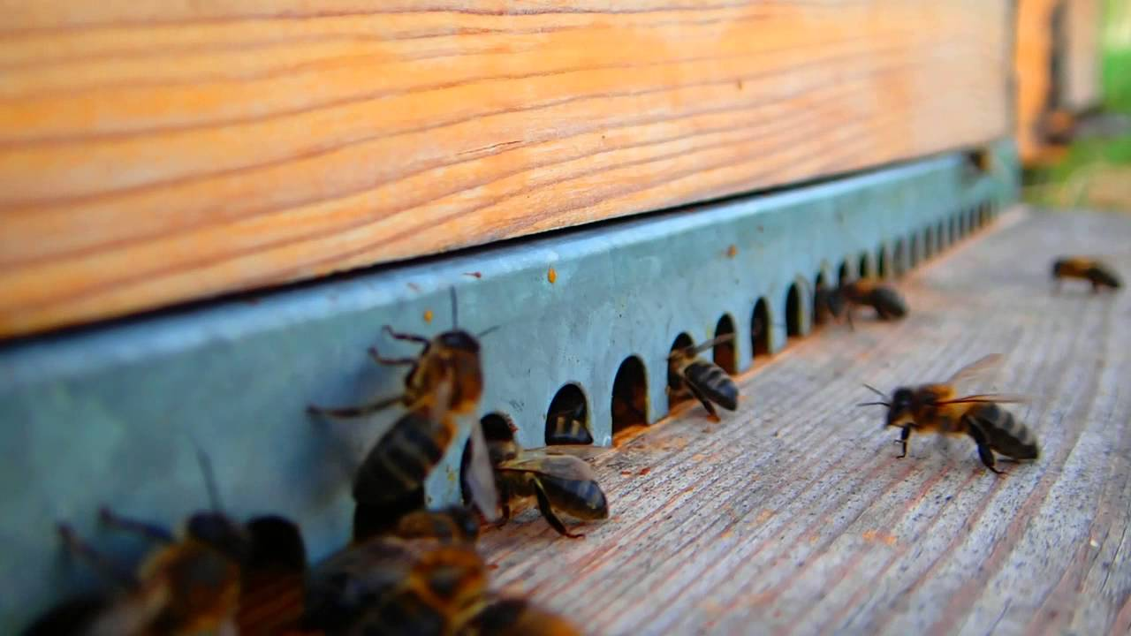
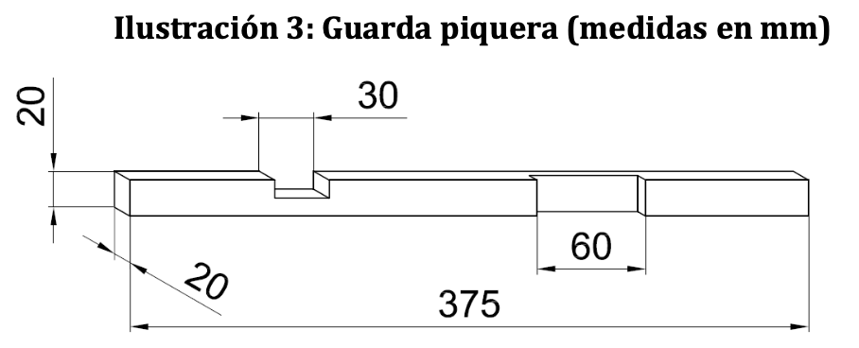
ABEJAS
COLMENA LANGSTROTH
Piquera
La entrada y la salida de las abejas a la colmena se hace por la piquera, espacio entre la base y la caja superior. Este espacio se puede cerrar con la guardapiquera, para proteger la colmena del frío, del pillaje y de los enemigos de las abejas.
Se trata de un listón de madera de sección 20 mm x 20 mm y por 375 mm de largo, con dos agujeros según la opción de apertura que se desee

Slide 11
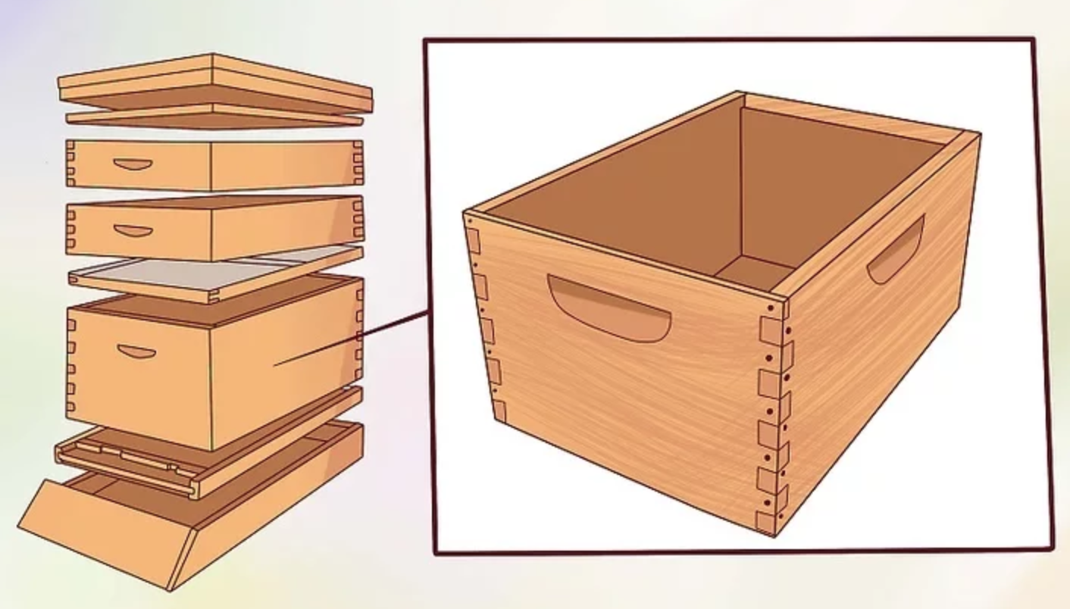
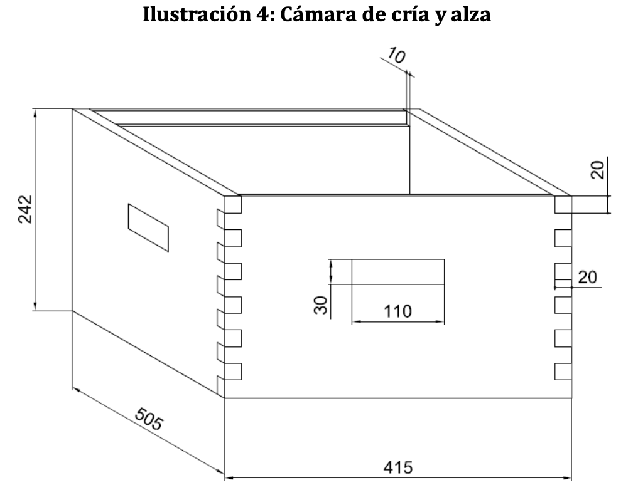
ABEJAS
COLMENA LANGSTROTH
Cámara de cría
es la primera caja y va encima de la base. En ella se mantiene la cría y la reina. Tiene por lo general, 10 bastidores, de los cuales, los centrales contienen crías y los laterales, miel y polen.

Slide 12
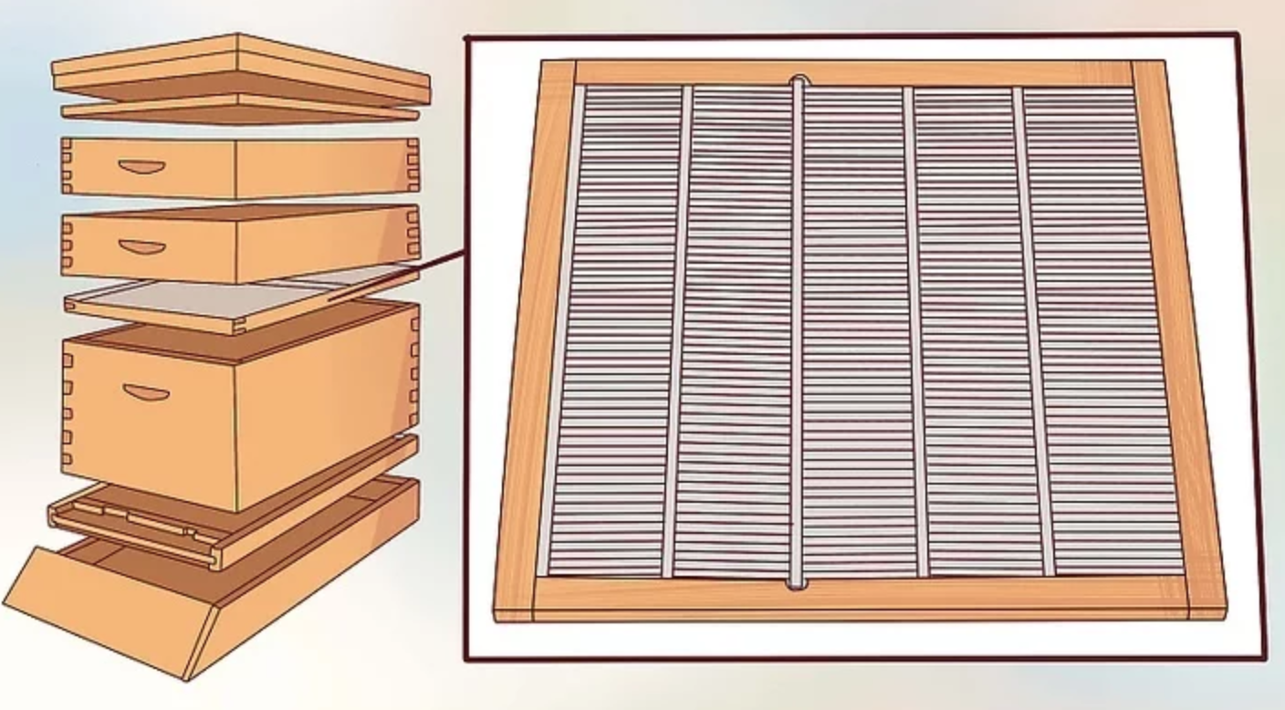
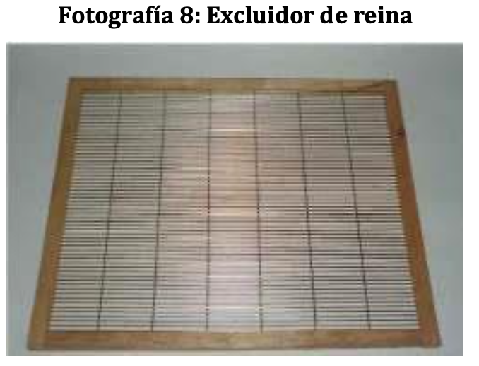
ABEJAS
COLMENA LANGSTROTH
Excluidor de reina
para que solo las obreras puedan subir al alza y la reina no ponga sus huevos en ésta se coloca un tamiz con agujeros de unos 4 mm de diámetro entre la cámara de cría y el alza. Está constituido por un marco y una malla.
Para poder coincidir con las medidas de la cámara de cría el excluidor debe ser de 485 mm x 375 mm.

Slide 13
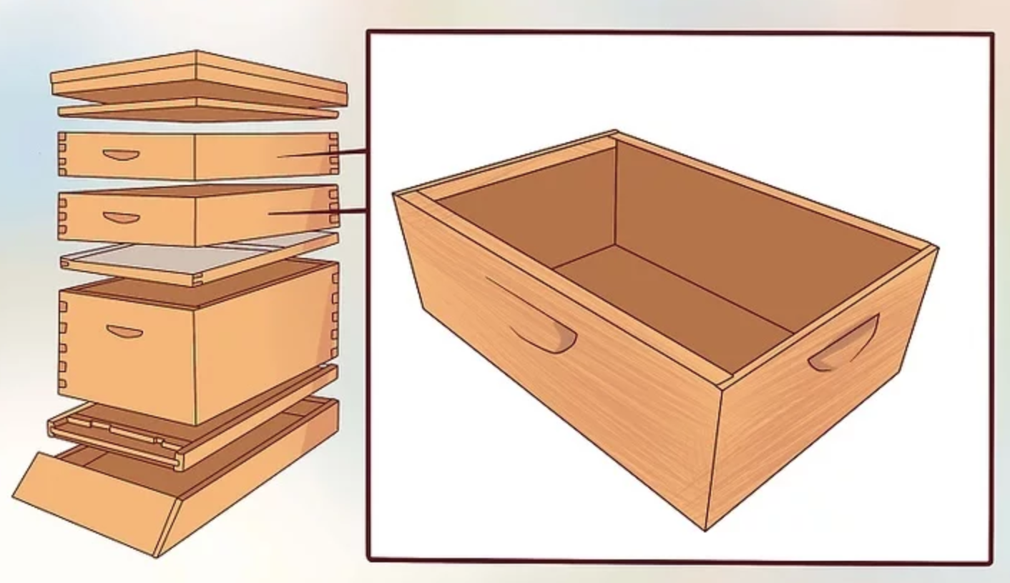
ABEJAS
COLMENA LANGSTROTH
Cámaras o alzas para miel
en ellas las abejas almacenan la miel. Están colocadas sobre la cámara de cría, siendo del mismo tamaño y material que ésta. Están construidas para poder poner 10 marcos, pero es habitual poner solo 9, así la producción de miel es mayor. Menos marcos podrías dañarlos con el peso de los panales.
Sus medidas son idénticas a las cámaras de cría.

Slide 14
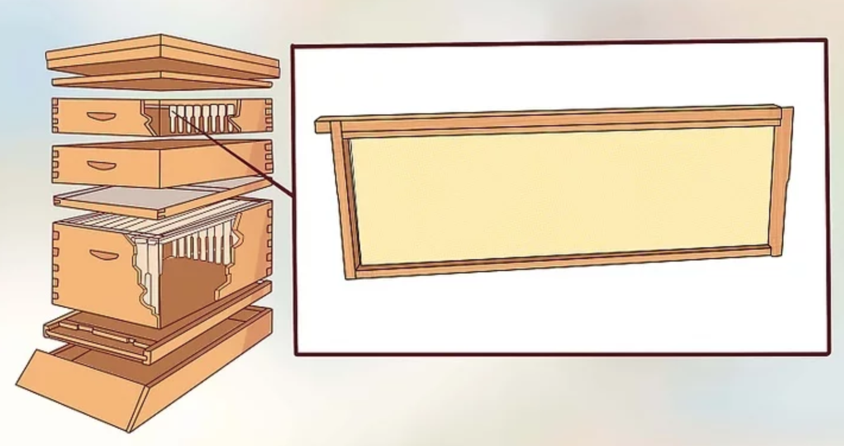
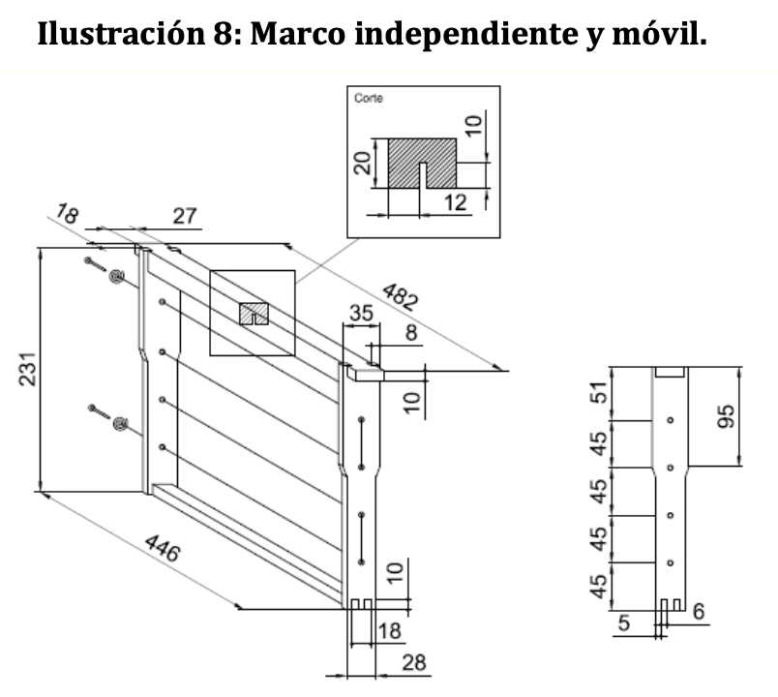
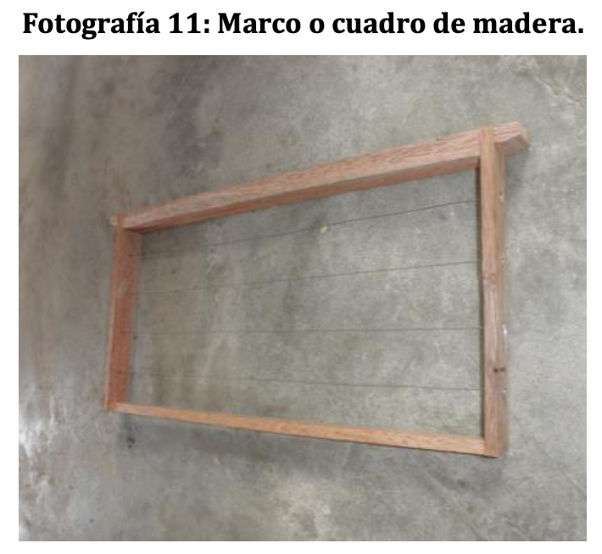
ABEJAS
COLMENA LANGSTROTH
Cuadros, marcos o bastidores
Las abejas construyen los panales en los cuadros o marcos. Estos tienen que ser movibles e independientes. Se construyen con tablas rectangulares como marco, pero cada lado con dimensiones distintas. Es importante que lleven alambre para poder fijar la cera estampada.

Slide 15
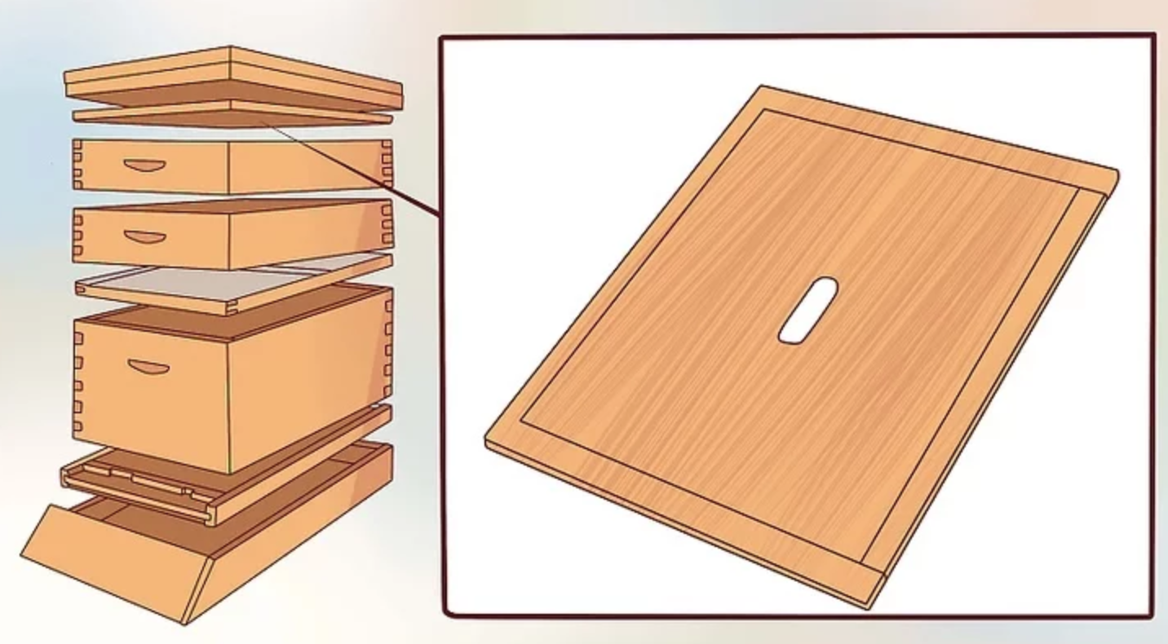
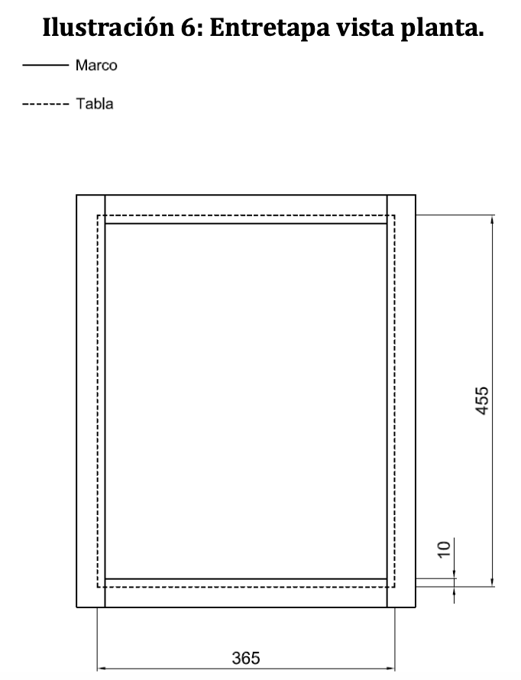
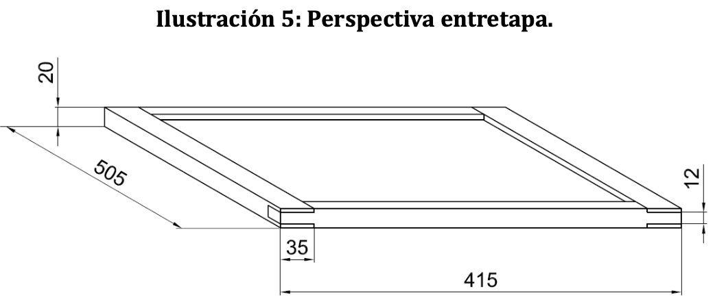
ABEJAS
COLMENA LANGSTROTH
Entretapa
La entretapa es una cubierta que va colocada encima de la última alza y sirve para mantener una cámara de aire aislante y como elemento separador para el manejo. Consta de una tabla de madera (puede ser de plástico) enmarcada.

Slide 16
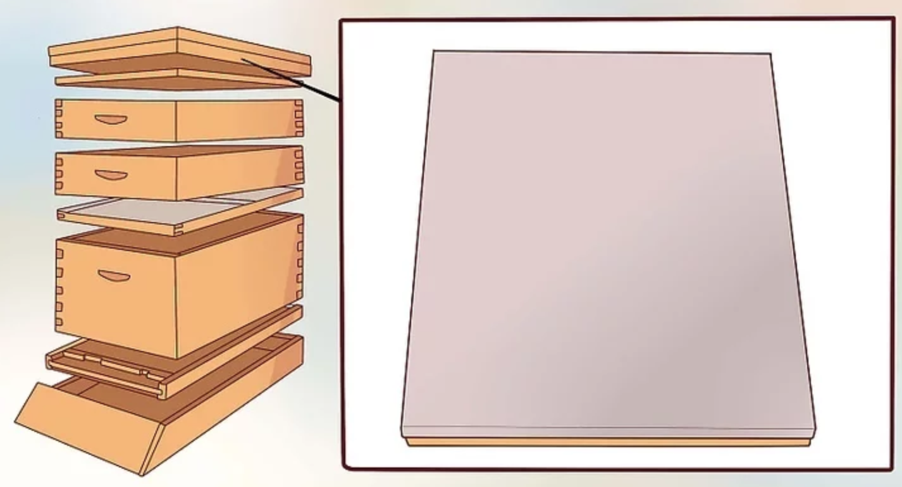
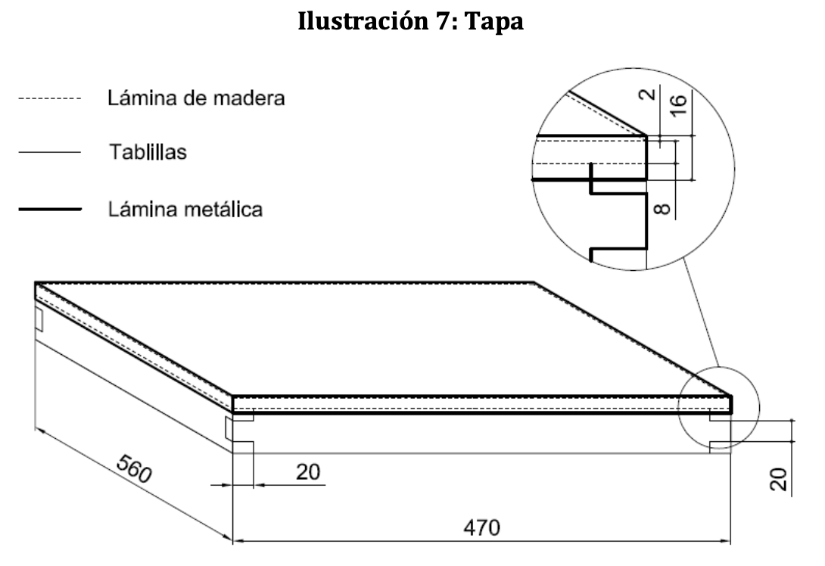
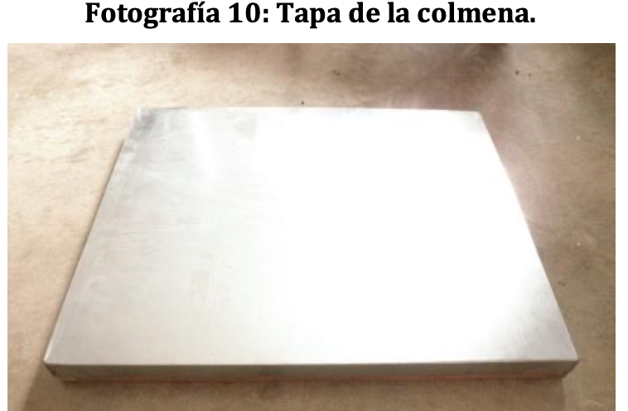
ABEJAS
COLMENA LANGSTROTH
Tapa
La tapa es el techo de la colmena y evita la entrada de agua, aire y otros animales, para esto es importante que lleve una lámina metálica, normalmente de zinc, como cubierta.

Slide 17
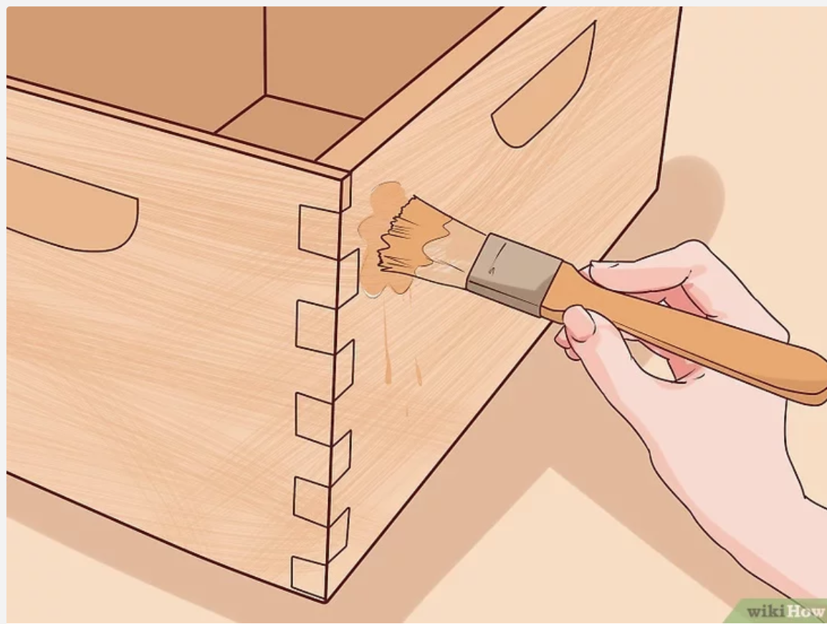
ABEJAS
COLMENA LANGSTROTH
Para terminar la colmena, se debe pintar los cuatro lados externos de las cajas con pintura no tóxica, preferiblemente blanca, aunque las abejas distinguen también el amarillo, el azul y el negro.
El aceite de lino es muy duradero y excelente pero es caro. Si se utilizan pinturas sintéticas no se aceptará la producción de miel como orgánica.
Nunca pintar ni barnizar el interior.

Slide 18
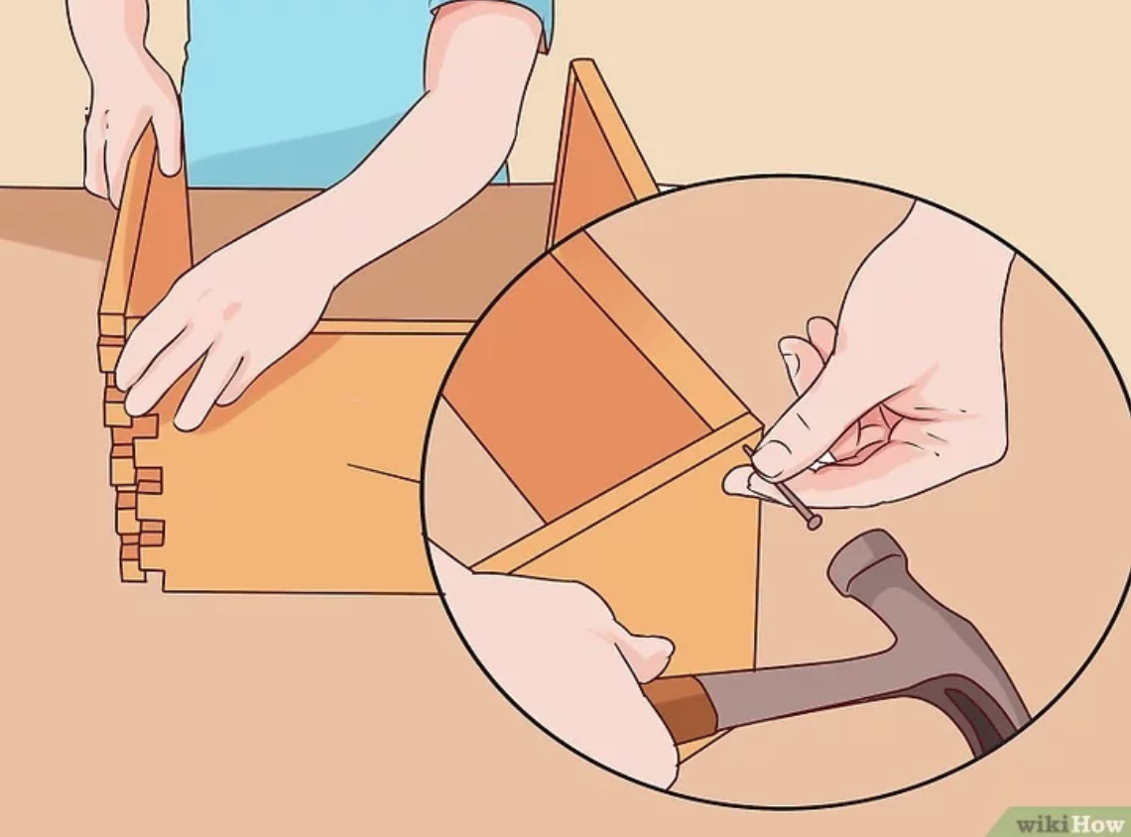
ABEJAS
COLMENA LANGSTROTH
Un buen material debería de cumplir: buen aislante, bajo peso, resistente a la intemperie y todo esto, a mínimo coste.
Las maderas más utilizadas en la actualidad son las siguientes:
-Cedro: es la mejor madera para las colmenas, pesa poco, es buen aislante, no presenta condensación y necesita poco tratamiento para su conservación, por ejemplo, no necesita pintura porqué tiene buena impermeabilidad. Es un resistente natural a insectos, a la putrefacción y a climas templados. Su principal problema es su elevado precio.
-Pino: principalmente se usa por su precio bajo
-Laurel: Tiene una alta durabilidad natural.
-Contrachapada: es una buena solución para el techo de la colmena, pero no para los componentes internos.

Slide 19
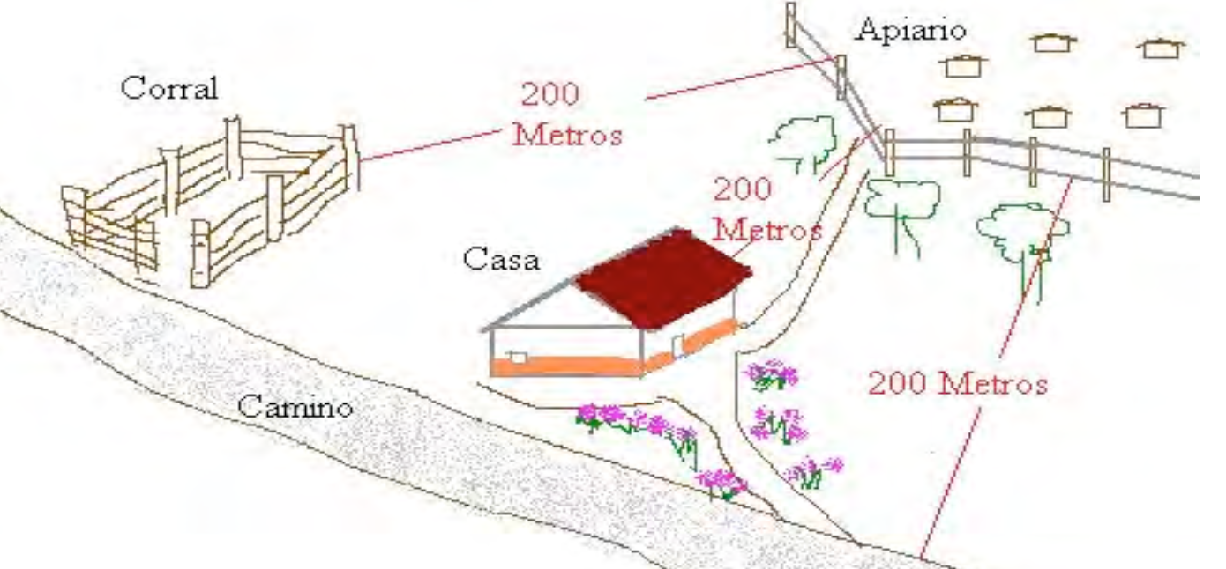
ABEJAS
UBICACIÓN DE LA COLMENA
1. Fácil acceso: Debido al movimiento de entrada y salida de cajas llenas o vacías se recomienda un lugar en donde pueda entrar algún tipo de trasporte.
2. Ubicar apiarios a 200 mts de casas, caminos, carreteras. Esto evitará a futuro posibles ataques a animales y humanos
3.-Flora apícola abundante: Para las abejas las plantas son lo más importante ya que de sus flores obtienen el néctar que luego convierten en miel y el polen que sirve para alimentar a las larvas.
4.- Fuente de agua limpia: Las abejas necesitan agua abundante y limpia, la que emplean para regular la temperatura interna de la colmena en el verano y para consumo como agua de bebida. Cada colmena necesita de 1 a 2 botellas de agua por día.

Slide 20
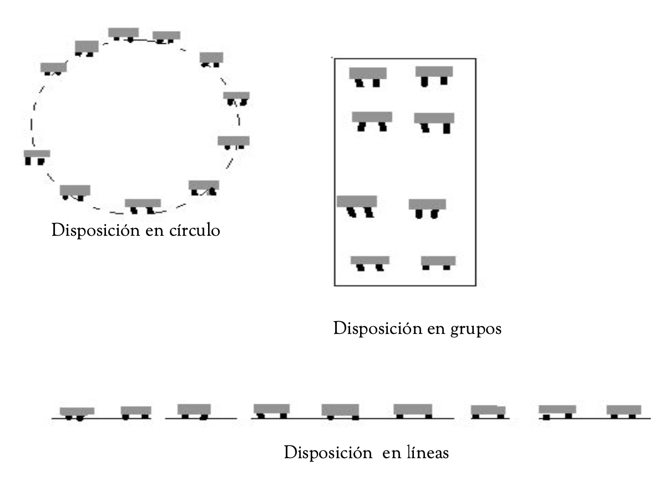
ABEJAS
UBICACIÓN DE LA COLMENA
5. El Terreno: Se debe seleccionar un terreno con ligera pendiente, sin mucha humedad, ni vientos fuertes, aunque la acción del viento se puede contrarrestar con la instalación de barreras vivas.
6. La distancia entre colmenas: una distancia de dos metros como mínimo.
7. Disposición de las colmenas: Para saber que disposición tomar es necesario tomar en cuenta la topografía del terreno y también la conveniencia o gusto del apicultor. Hay tres maneras de disponer las colmenas: Circular, en grupos y en línea.

Slide 21
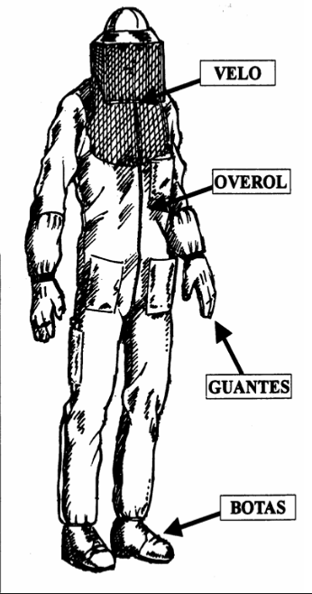
ABEJAS
Equipo de protección
Velo: El velo sirve para proteger la cabeza y la cara del apicultor. Consta de una careta de malla mosquitero negra que permite ver contra el reflejo del sol y el resto del es una pieza que puede ser de diferentes materiales desde una trama de hilo cáñamo hasta manta, en la parte inferior de esta tiene una jareta que permite pegarlo al cuerpo.
Overol: El overol es un vestido de una sola pieza, es decir, que el pantalón y la camisa van unidos. A las abejas les molesta la ropa de color negro, rojo o verde oscuro. En cambio la ropa de color blanco no les molesta.
La ropa debe ser de algodón porque no molesta a las abejas tanto como la de lana o la de cuero. Los olores de los animales, que quedan en la lana y el cuero irritan a las abejas.

Slide 22
ABEJAS
Equipo de protección
Guantes: Los guantes tienen que ser de cuero liso y suave. Estos sirven para protegerse las manos. Igual que otros equipos, los guantes deben lavarse cada vez que están sucios y guardarlos secos, colgados o bien doblarlos.
Botas o zapatos altos: Las abejas pueden picar los pies. Para evitarlo se usan las botas o los zapatos altos. Esto le ayuda a protegerse los pies.

Slide 23
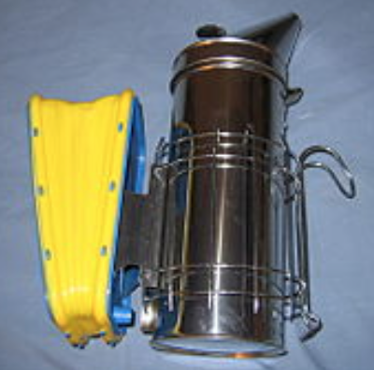
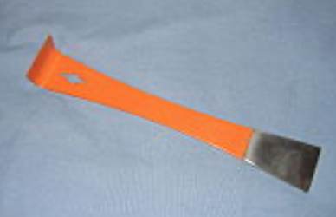
ABEJAS
Equipo de manejo
Ahumador: Produce humo con la finalidad de controlar a las abejas, haciéndolas huir de las partes de la colmena que se quiere examinar.
Combustible: Se puede usar una variedad de cosas como material combustible. Algunos apicultores queman astillas de madera, pedazos de cartón, etc.
Es muy importante no quemar materiales que tengan olores fuertes, como pino, también es importante no usar gasolina o diesel para encender el ahumador, ya que irritan a las abejas.
Espátula o cuña: esta consiste en una pieza de acero afilada por un extremo para separar todas las partes de la colmena que están adheridas con propóleos. El otro extremo de la cuña tiene una forma redonda y sirve para raspar la cera que se encuentra adherida a las paredes de la colmena. Cuando se está trabajando con las colmenas, esta herramienta se debe tener siempre a la mano.

Slide 24
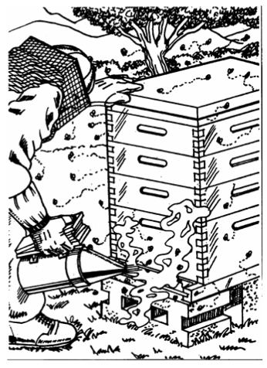
ABEJAS
Equipo de manejo
EN UN APIARIO DE PRODUCCION CON ABEJAS AFRICANIZADAS ES MUY IMPORTANTE TRABAJAR EN PAREJA. Una de las personas se encarga de echar humo para mantener el control de las abejas y la otra irá examinando la colmena.
NO SE DEBE ENTRAR AL APIARIO SI NO SE TIENE UN BUEN AHUMADOR.
Para esto proceda así:
1. Encienda un poco de su material combustible y arrójelo al fondo del ahumador.
2. Atize con el fuelle y cuando tenga una buena flama, rellene, poco a poco, y sin dejar de atizar, el ahumador con más combustible. Siga atizando hasta obtener gran cantidad de humo.
3. Al entrar al apiario, una vez puesto su equipo de protección y bien encendido el ahumador, se procederá a ahumar todas las piqueras de las colmenas del apiario para después empezar a revisarlas una a una, haciendo una persona la revisión y la otra manejando el ahumador.

Slide 25
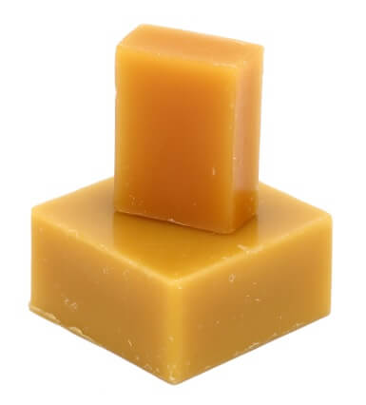
ABEJAS
Productos de la colmena
La cera
La cera es una materia grasa que las abejas producen y utilizan para construir los panales. Es uno de los elementos más importantes de la colmena que influyen en el proceso de producción y optimización de la miel.
A temperatura ambiente es sólido pero a los 32ºC se convierte en un producto blando y maleable y a los 63ºC funde por completo. Es insoluble en agua y alcohol frío. Por el proceso de producción natural puede presentar variaciones en el color, desde un tono amarillo claro a marrón oscuro.
Los usos de la cera de abeja en cosmética natural son muy variados y recogen años de tradición. Se puede usar para elaborar cremas efecto frío sin emulsionantes adicionales, ungüentos medicinales, pomadas, bálsamos labiales, lápices de maquillaje, jabones naturales, mascarillas capilares.

Slide 26
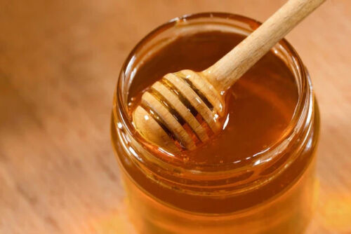
ABEJAS
Productos de la colmena
La miel
Un producto muy energético, que gracias a los minerales que posee permite una rápida recuperación frente a situaciones de cansancio.
Es un producto con propiedades anti inflamatorias muy usado para reducir inflamaciones en la garganta.
El color varía desde los tonos blancos hasta los pardos oscuros; existiendo mieles rojizas, amarillentas o verdosas, aunque predominan los tonos castaño-claro o ambarinos. El color oscuro no significa que sea de calidad inferior. Por el contrario, se sabe que cuanto más oscura es la miel, más rica es en fosfato de calcio y en hierro y, por lo tanto, más adecuada para satisfacer las necesidades de los organismos en crecimiento, de los individuos anémicos y de los intelectuales sometidos a esfuerzos mentales.

Slide 27
ABEJAS
Productos de la colmena
La miel
Se pueden realizar 3 sencillas pruebas para detectar adulteraciones en la miel
1. Presencia de harina o almidón. Diluya un poco de miel en un poco de agua destilada y agregue 4-5 gotas de yodo. Si la solución se pone azul es que la miel contiene harina o almidón.
2. Presencia de azúcar común. A una solución de miel a 5-10 % se le agrega una pequeña cantidad de nitrato de plata; en caso de adulteración se forma un precipitado amarillo.
3. Miel con alto contenido de humedad. Coja un poco en una cuchara y al voltearla se cae rápidamente; la miel madura se queda agarrada en la cuchara, o cae muy lentamente.

Slide 28
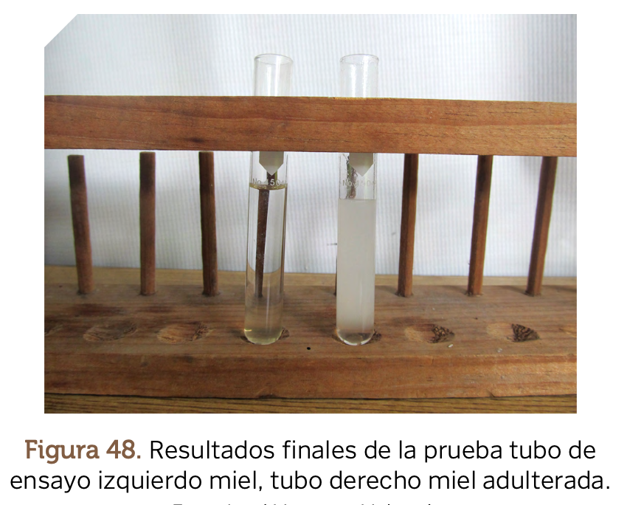
ABEJAS
Productos de la colmena
La miel
Prueba de adulteración en miel
1. Colocar 2 g de la muestra en un vaso de precipitado
2. Agregar 10 ml de agua destilada
3. Disolver con agitador o varilla de vidrio hasta uniformizar
4. Pasar 1 ml de la dilución con la pipeta a un tubo de ensayo
5. Agregar 2 gotas de ácido clorhídrico concentrado
6. Agregar 5 ml de alcohol absoluto (etanol o alcohol etílico) min 99%)
7. Colocar tapón de corcho y mezclar
8. Tomar lectura:
Miel adulterada= turbidez blanca= reacción positiva
Miel=incoloro=reacción negativa

Slide 29
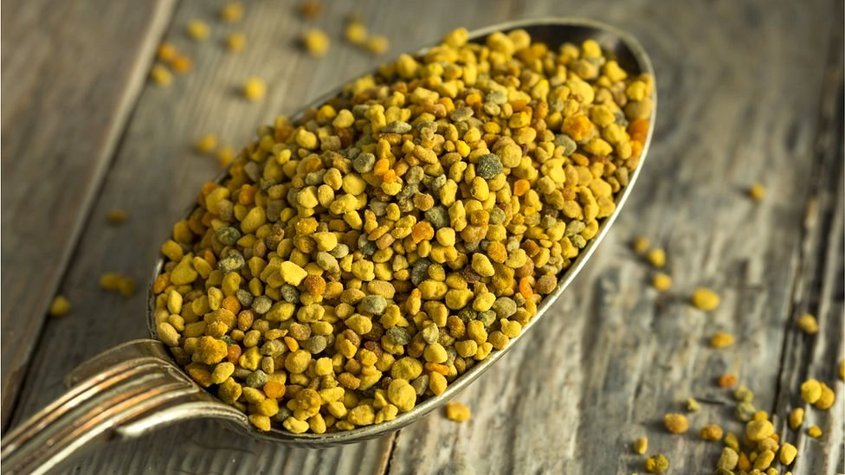
ABEJAS
Productos de la colmena
El polen
Lo que conocemos y consumimos como «polen» son en realidad granos que amasan las abejas mezclando partículas de polen y sustancias salivares. De hecho cada grano de polen apícola que compras contiene hasta 2.5 billones de partículas de polen. Las abejas recogen estas partículas y las van amasando guardándolas en unas cestas que han desarrollado en sus patas habilitado para tal fin.
Propiedades del polen
Es rico en vitaminas y proteínas por lo que se convierte en un complemento ideal para desayunos que te permitirá empezar el día con mucha energía.
Para qué utilizan el polen las abejas: La abeja recolecta partículas de polen y las amasa con sus enzimas, posteriormente deposita el grano en la colmena y lo recubre con miel. El polen se convertirá después de unas semanas en el alimento básico de las larvas.

Slide 30
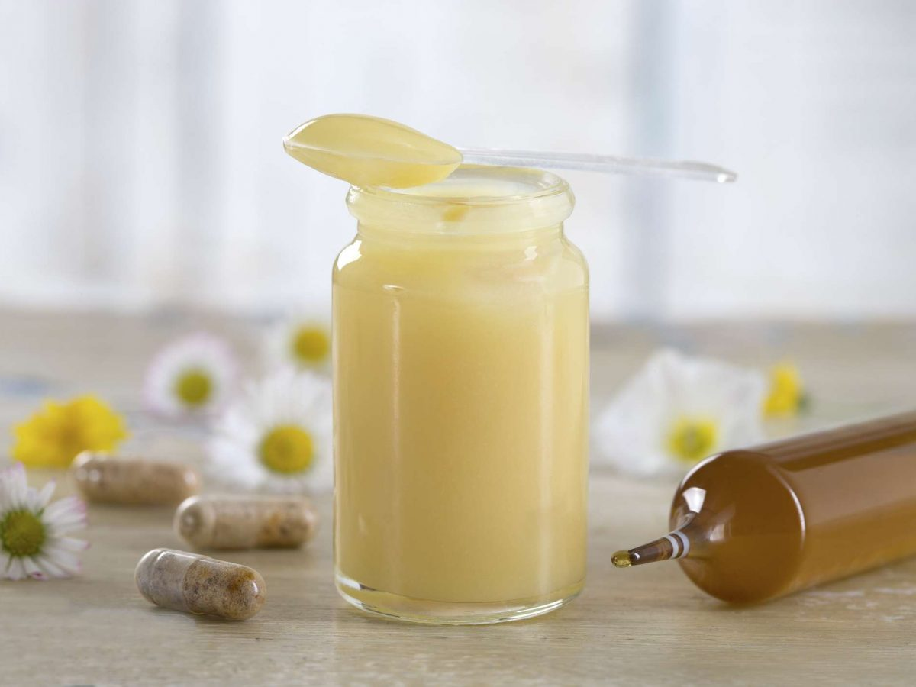
ABEJAS
Productos de la colmena
La jalea real
La jalea real es el alimento de las abejas, concretamente es el alimento que consumirán las larvas durante sus primeros días de vida y con el que alimentarán los zánganos a la reina durante toda su vida. Es producido íntegramente por las abejas obreras jóvenes a partir de una sustancia que nace de sus cabezas y que mezclan con enzimas estomacales.
Propiedades de la jalea real
Se trata de un producto muy rico en vitamina B5 (ácido pantoténico), de gran importancia para el metabolismo muscular, hepático y cerebral. Su efecto estimulante sobre la oxigenación de nuestro sistema lleva a las personas a sentir una mayor vitalidad.

Slide 31
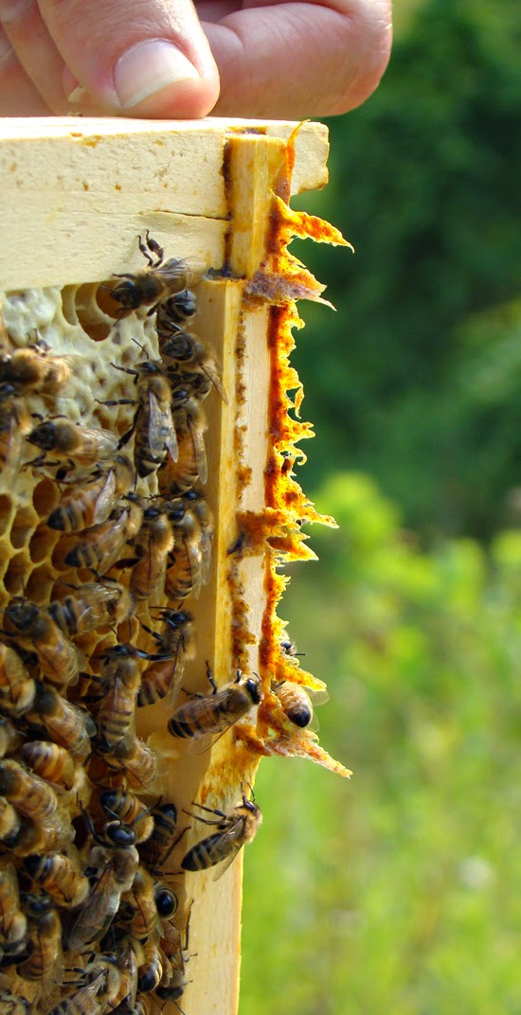
ABEJAS
Productos de la colmena
El propóleo
Uno de los productos más sorprendentes y desconocidos de la colmena. Las abejas recogen ciertas sustancias que recubren como una fina película los brotes de las plantas en el momento en que rompen los capullos. Mezclan esta sustancia con resinas, aceites esenciales y cera y así nace el propóleo.
Para qué utilizan las abejas el propóleo
El propóleo es utilizado por las abejas para tapar las fisuras que se producen en la colmena. Acumulan también esta sustancia junto a la entrada regulando el tamaño de esta y evitando la entrada de parásitos gracias a sus propiedades insecticidas y fungicidas.
.
Propiedades del propóleo: El propóleo tiene un alto contenido de polifenoles, vitaminas, flavonoides y minerales. También tiene aminoácidos y azúcares aunque en menor medida.

Slide 32
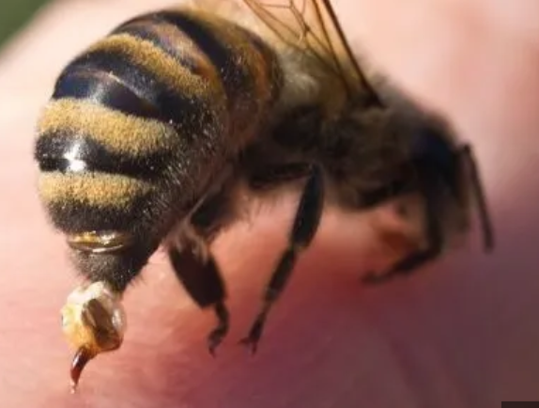
ABEJAS
Productos de la colmena
Veneno de Abejas
El veneno de abejas también se conoce como apitoxina (del latín Apis que significa abeja, y del griego toxikon que significa veneno), y a diferencia de otros venenos, se trata de un veneno medicinal.
Usos:
La aplicación del veneno de abejas puede ser por apipuntura directamente con la abeja, o inclusive api-acupuntura, como inyecciones intradérmicas, pomadas, pastillas, tabletas e inhalaciones.

Slide 33
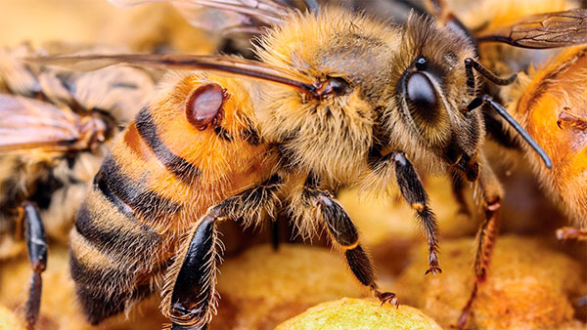
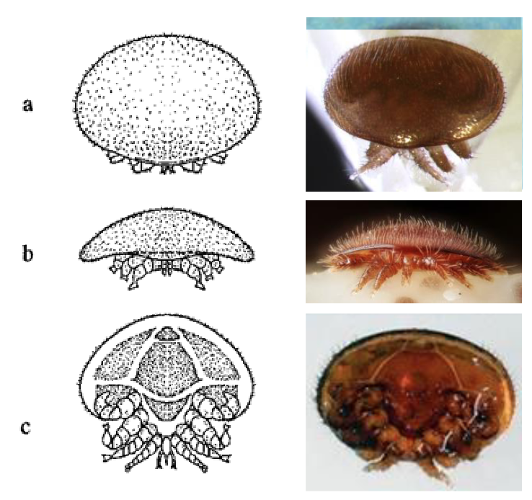
ABEJAS
enfermedades
VARROA
Varroa es un género de ácaros (Varroa destructor) que produce la enfermedad denominada varroosis o también llamada varroasis. Este ácaro es un ectoparásito.

Slide 34
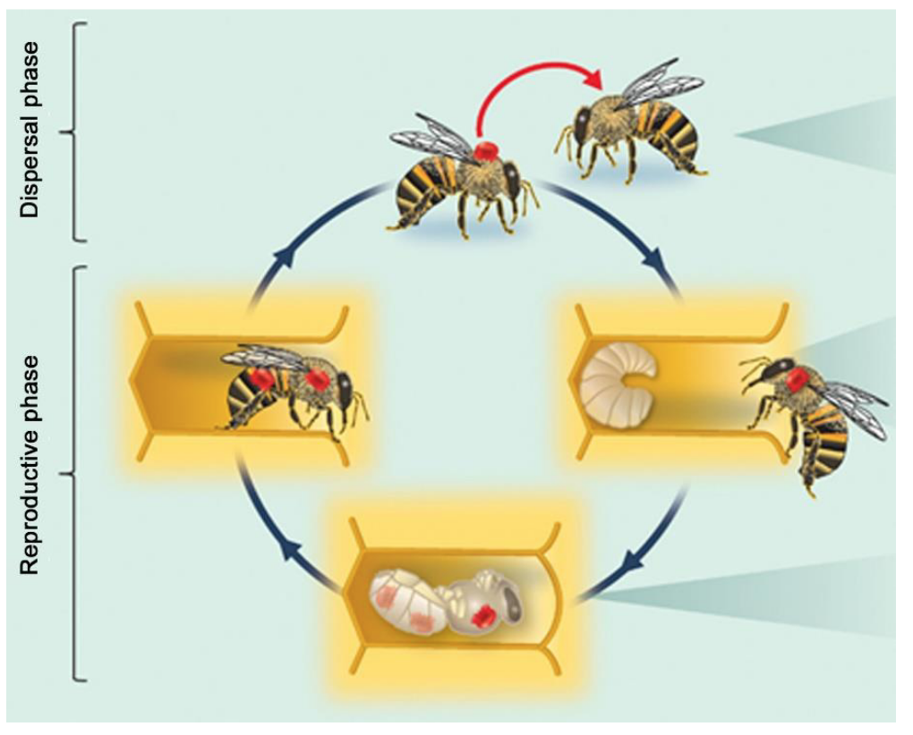
ABEJAS
enfermedades
VARROA
El ciclo completo del ácaro ocurre dentro de las colmenas e implica su alimentación tanto de las abejas adultas (fase forética) como de la cría (fase reproductiva).
La fase reproductiva comienza cuando, una o más hembras adultas grávidas, se introducen en una celda de cría con larva justo antes de ser operculada. Una vez alcanzado el estado de adulto, el macho y las hembras se aparean dentro de las celdillas.
Las hembras maduras y grávidas (gestantes) abandonan la celdilla con la abeja que se está desarrollando para colonizar nuevas celdas, en lo que se denomina fase forética.
La esperanza de vida de un ácaro de Varroa puede variar desde 25 días (en presencia de cría) hasta un máximo de 5 meses (en ausencia de cría).

Slide 35
ABEJAS
enfermedades
VARROA
La fuente de infestación está dada por la abeja adulta, especialmente.
La abeja adulta pecoreadora con un parásito que por deriva entra a otra colmena y bien zánganos que en busca de reinas vírgenes inspeccionan todas las colmenas, produciéndose el contagio por contacto en este caso.
El parásito en estado forético sobre su hospedador vive dos a tres meses en verano, y de cuatro a seis meses en invierno.
Se ha descrito que las colonias de A. mellifera infestadas por Varroa destructor mueren después de 1 a 4 años si no se tratan sistemáticamente, aunque a veces el proceso es más rápido y pueden sucumbir en unos pocos meses

Slide 36
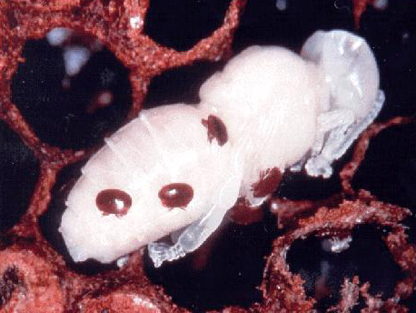
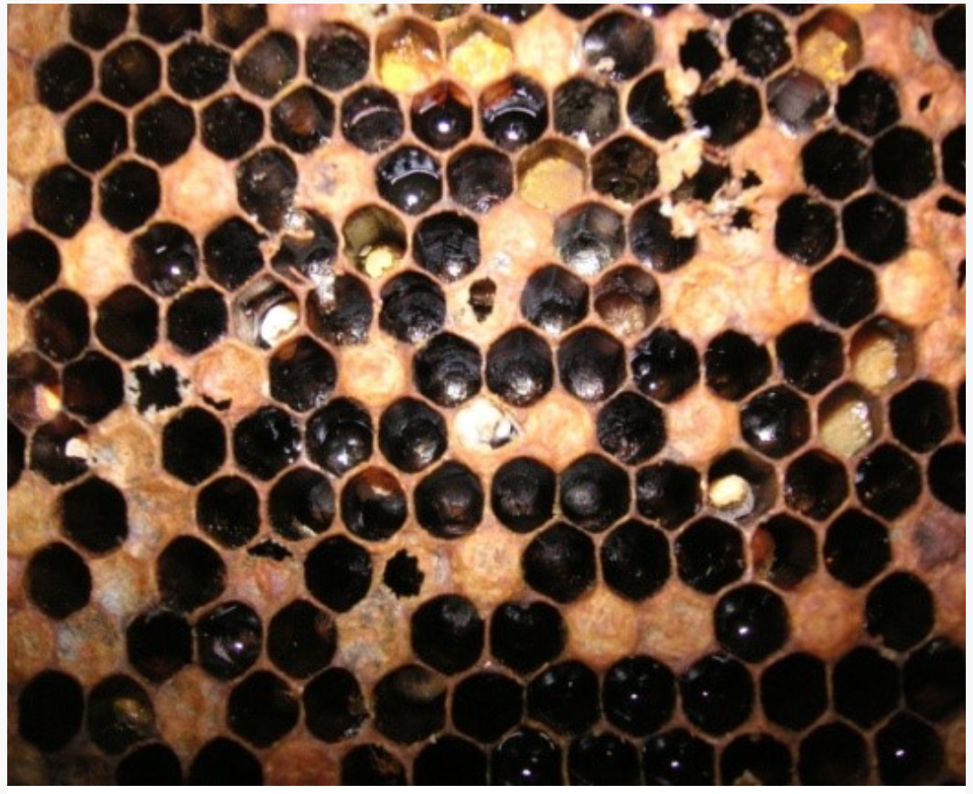
ABEJAS
enfermedades
VARROA
Durante todo el ciclo las hembras adultas succionan gran cantidad de hemolinfa tanto de las abejas adultas como de las larvas, produciendo daños tanto en la cría como en las abejas adultas
Las larvas parasitadas mueren e ingresan en un proceso de putrefacción desprendiendo olor. Las abejas limpiadoras retiran estas larvas muertas royendo los opérculos para limpiar las celdas. Esta remoción es rápida por ello el opérculo roído no tiene la forma uniforme que presenta cuando la larva ha nacido. Se puede interpretar que arrancan parte de ellos quedando un borde aserrado.

Slide 37
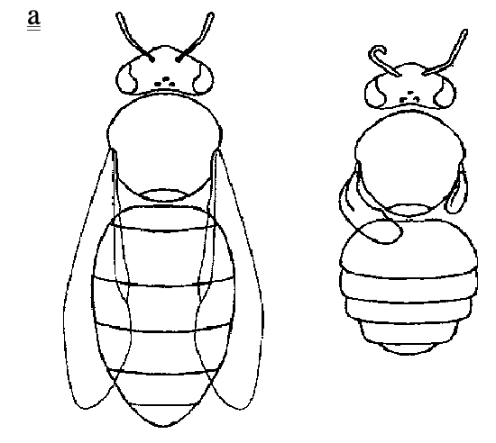
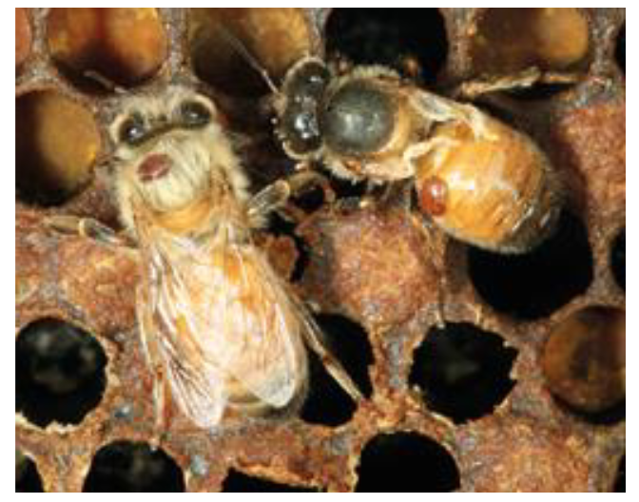
ABEJAS
enfermedades
VARROA
En estado el primer síntoma es que encontramos abejas con alas deformes, que no pueden volar, de tamaño reducido, tanto en el interior como en el exterior de la colmena. El abdomen y tamaño general de esta abejas se halla reducido hasta en un tercio.
La falta de vitalidad, muerte prematura y debilitamiento de la colmena son características típicas de la enfermedad. La colmena desaparece lentamente, no quedan abejas en su interior cuando las encontramos.

Slide 38
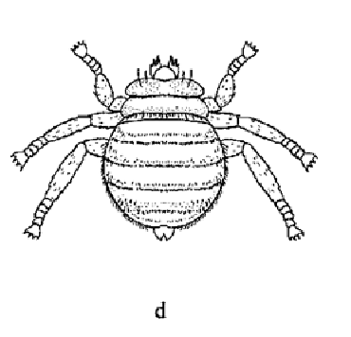
ABEJAS
enfermedades
VARROA
Diagnóstico
Se basa en detectar visualmente el ácaros.
En algunas circunstancias, el ácaro Varroa puede confundirse con el piojo de la abeja, Braula coeca (Figura 7). Este último es redondo, no ovalado, y al ser un insecto, solo tiene tres pares de patas.

Slide 39
ABEJAS
enfermedades
VARROA
Tratamiento
1. Productos que pueden ser utilizados en producción ecológica: Leves grados de toxicidad
1.1.Ácidos orgánicos:
Ácido oxálico
Ácido fórmico
Ácido láctico
1.2. Extractos vegetales
Timol
Rotenona

Slide 40
ABEJAS
enfermedades
VARROA
Tratamiento
2. Productos químicos que no pueden ser utilizados en producción ecológica: Diferentes grados de toxicidad
Fluvalinato
Flumetrina
Amitraz
Coumafos o Coumaphos

Slide 41
ABEJAS
enfermedades

Slide 42
ABEJAS
enfermedades
LOQUE AMERICANA (AFB)
“American foulbrood”.(A.F.B.)
Es una enfermedad bacteriana de las crías de abejas que resulta de la infección de larvas de abejas productoras de miel con Paenibacillus larvae

Slide 43
ABEJAS
enfermedades
LOQUE AMERICANA (AFB)
“American foulbrood”.(A.F.B.)
Transmisión
La loque americana se transmite más comúnmente a través de esporas de la bacteria que pueden estar latentes por 70 años o más en las colonias o equipos utilizados.
La alimentación de larvas por las abejas nodrizas con alimentos contaminados con esporas de la loque americana hace que estas esporas pasen a una etapa vegetativa que se replica en el tejido larvario y conduce a su muerte.
Las larvas muertas por estas bacterias tienen un olor único muy desagradable (“foul" en inglés).

Slide 44
ABEJAS
enfermedades

Slide 45
ABEJAS
enfermedades

Slide 46
ABEJAS
enfermedades

Slide 47
ABEJAS
enfermedades

Slide 48
ABEJAS
enfermedades
LOQUE AMERICANA (AFB)
“American foulbrood”.(A.F.B.)
Diagnóstico
Prueba de palillo
-Usando un palillo de dientes, palillo de fósforo, tallo de una hoja, o una ramita pequeña; toque la masa de pupa color marrón.
-Tire lentamente el palillo de dientes de la celda.
-Una prueba es positiva cuando la masa pegajosa color marrón sale de la celda (cómo goma de mascar) por ½ pulgada (1.3 cm) o más (Imagen 5).
-Una prueba es negativa cuando la masa de pupa se libera del palillo de dientes.

Slide 49
ABEJAS
enfermedades
LOQUE AMERICANA (AFB)
“American foulbrood”.(A.F.B.)
Tratamiento
Actualmente no existe un control químico para las esporas de la loque americana.
Prevención
-Evite compartir equipo entre colmenas o con otros apicultores.
- Cada año, remueva y reemplace los tres a cuatro panales más viejos en cada caja
-Comprar equipo nuevo es lo más seguro.
-La destrucción de abejas y equipos infectados es la forma más segura de controlar la propagación de la enfermedad.

Slide 50
ABEJAS
enfermedades
LOQUE EUROPEA (EFH)
“European foul brood”.(E.F.B.)
Es una enfermedad bacteriana producida por la bacteria Melissococcus plutonius, que ataca a la cría de obreras abierta, las larvas.
En las colmenas sanas se puede ver alguna larva afectada, pero normalmente no suele generar problemas, y suelen desaparecer con un buen flujo de néctar y polen.
Aunque aparentemente desaparezca, puede volver a surgir en otro momento de debilidad de la colonia.

Slide 51
ABEJAS
enfermedades
LOQUE EUROPEA (EFH)
“European foul brood”.(E.F.B.)
La colmena presenta:
-Cría salpicada, se ven fallos de supervivencia en la cría.
-Larvas en posiciones anormales en la celdilla.
-Cambio de color en las larvas, pierden el brillo y se tornan de color marfil, beis o marrón claro
-No huele, generalmente, a no ser que sea un ataque muy fuerte, y ese caso lo hace a fermentado
-Escamas secas al fondo de las celdas que han tenido larvas muertas y no han sido limpiadas.

Slide 52
ABEJAS
enfermedades

Slide 53
ABEJAS
enfermedades

Slide 54
ABEJAS
enfermedades
LOQUE EUROPEA (EFH)
“European foul brood”.(E.F.B.)
Es posible determinar la presencia de EFB en nuestro colmenar, observando la cría.
Pero para mayor seguridad podemos hacer un test con el Kit de diagnóstico de loque europea.

Slide 55
ABEJAS
enfermedades
LOQUE EUROPEA (EFH)
“European foul brood”.(E.F.B.)
Tratamiento
-La única solución es destruirlas.
-Importante desinfectar todo el material.
-Quemar los cuadros de cría y polen.
-La miel podemos usarla para para consumo humano, sin ningún problema, pero nunca se debe utilizar para suministrar a otras colonias porque podemos propagar la enfermedad.

Slide 56
ABEJAS
enfermedades

Slide 57
ABEJAS
enfermedades

Slide 59
ABEJAS
características
Abeja europea (Apis mellifera), también conocida como abeja doméstica o abeja melífera.
Es la especie de abeja con mayor distribución en el mundo.
Originaria de Europa, África y parte de Asia, fue introducida en América y Oceanía.

Slide 60
ABEJAS
anatomía
Tienen un duro escudo exterior llamado exoesqueleto.
Tienen tres partes del cuerpo principales: cabeza, tórax y abdomen.
Tienen un par de antenas que están unidas a su cabeza. Órganos sensoriales móviles que detectan olores en el aire y corrientes.
Tienen tres pares de patas que usan para caminar.
Tienen dos pares de alas.

Slide 61
ABEJAS
anatomía
Mandíbulas: Parte poderosa bucal externa que ayudan a proteger la probóscide.
Probóscide: Parte de la boca con forma de tubo que se usa para succionar fluidos.
Ocelo: Uno de los dos tipos de ojos en los insectos usado para detectar el movimiento.
Ojo compuesto: El segundo tipo de ojos formado por muchos detectores de luz llamados omatidios.
Las abejas son ciegas para el color rojo. Sin embargo, pueden percibir los colores ultravioletas, invisibles a nuestros ojos.

Slide 62
ABEJAS
anatomía

Slide 63
ABEJAS
historia
En las civilizaciones mediterráneas se fue gestando la apicultura durante el periodo comprendido entre los años 8000 y 4000 años antes de Cristo.
Los Sumerios, una de las civilizaciones mas antiguas surgida entre los ríos Tigris y Eufrates aproximadamente hacia 4000 a. C., conocían ya la miel y las abejas.
La civilización Egipcia nos ha dejado escenas de recolección de miel en grabados y bajo relieves en las tumbas encontradas bajo las pirámides de 3500 AC. En el antiguo Egipto se creía que cuando el dios del Sol lloraba, sus lágrimas se transformaban en abejas al tocar el suelo.

Slide 64
ABEJAS
Miembros de la colmena
Enjambre o colonia: conjunto de abejas. Las colonias de abejas pueden llegar a contener hasta 80.000 individuos, y está constituida por tres castas: las obreras, los zánganos y la abeja reina.
Colmena: La colmena es el nido, constituido por panales de cera, de una colonia de abejas y, por extensión, la colonia que habita en ella.

Slide 65
ABEJAS
Miembros de la colmena
Existen tres tipos de abejas dentro de una colmena:
-La reina o Madre
-Las obreras
-Los zánganos.

Slide 66
ABEJAS
Miembros de la colmena
Reina o Madre
-Abdomen más largo que sus alas.
-Es la única hembra fértil.
-Controla a la colonia por medio de feromonas reales.
-Su misión es ovopositar de 2000 a 3000 huevos por día.
-La reina es creación de las obreras.
-Vive de 3 – 4 años
-Tiene aguijón, pero lo emplea solo para pelear con otras reinas
-La abeja reina no abandona la colmena, salvo durante los vuelos de fecundación, o cuando se produce un enjambre para dar lugar a una nueva colonia.

Slide 67
ABEJAS
Miembros de la colmena
Reina o Madre
Son alimentadas con con jalea real. Se ha demostrado que es esta alimentación especial hace que una hembra se desarrolle como reina y no como obrera.
Cuando la reina termina su etapa de alimentación larval y se convierte en pupa.
Durante la etapa de pupa, las abejas obreras tapan o sellan la celda real (Operculado)
Justo después de emerger de sus celdas, a menudo las abejas reinas producen un sonido el cual se cree que es un reto a otras reinas a batallar.

Slide 68
ABEJAS
Miembros de la colmena
Reina o Madre
Se llama vuelo nupcial o vuelo de fecundación
La abeja reina adulta virgen pasa aproximadamente cinco días en el interior de la colmena familiarizándose con su casa después de hacer eclosión y atacando a otras reinas vírgenes.
La reina virgen saldrá y realizará vuelos de fecundación con zánganos (machos) que se acoplarán en el aire con ella. En estos acoplamientos el zángano transfiere a la reina un paquete de semen que ella almacena dentro de un órgano llamado espermateca.
La reina vieja abandona esta colmena junto con obreras seguidoras que forman un enjambre, quedando una hija en su lugar.

Slide 69
ABEJAS
Miembros de la colmena
Abeja obrera
Son abejas hembras infértiles.
Las obreras son hembras más pequeñas que la reina.
Poseen en su abdomen cuatro pares de glándulas cereras, encargadas de producir la cera que se utiliza en la elaboración y arreglo de las celdillas de los panales.
Las glándulas hipofaríngeas están presentes en la parte superior delantera de la cabeza. Son las encargadas de producir la jalea real que es el alimento de las crías en sus primeros tres días, y el de la abeja reina durante toda su vida.

Slide 70
ABEJAS
Miembros de la colmena
Abeja obrera
El aparato ovipositor atrofiado se ha convertido en un aguijón que utilizan como aparato defensivo. Este tiene forma arponeada y ganchuda. Al final del aguijón se puede ver una bolsita blanquecina (vesícula del veneno) encargada de introducir el veneno de abeja (apitoxina) mediante movimientos contráctiles.
En el tercer par de patas hay una adaptación especial denominada cestilla o corbícula que es donde la abeja por medio de peines raspadores, aglutina los granos de polen, que transporta a su colonia o colmena.

Slide 71
ABEJAS
Miembros de la colmena
Abeja obrera
La obrera presenta en su tórax el estómago de la miel o buche melario donde ingresa el néctar succionado que luego se transforma en miel después de ser elaborado en la colmena.
En su abdomen, también poseen glándulas de Nasonov o glándulas de Nasanov (en la parte posterior del séptimo terguito del abdomen formando una banda), encargadas de producir el olor característico de la colonia.

Slide 72
ABEJAS
Miembros de la colmena
Abeja obrera
Desde la puesta del huevo fecundado, una obrera tardará en nacer 21 días.
Los huevos eclosionan a los 3 días, y surge la larva que será alimentada con jalea real durante tres días consecutivos. A partir del tercer día, las larvas se alimentan con una mezcla de polen y miel (pan de abeja) durante otros tres días más, y después se opercula la celdilla para que sufran la metamorfosis. La abeja cuando nace, es peluda, blancuzca, torpe e inofensiva.
La vida media de las abejas obreras es de 105 días

Slide 73
ABEJAS
Miembros de la colmena
Abeja obrera
A lo largo de su vida, las obreras realizan distintas tareas según su edad; hasta los 21 días no salen de la colmena (obreras de interior) y realizan diferentes funciones:
-Limpiadoras: se encargan de mantener limpios los panales de cera y toda la colmena.
-Nodrizas: comienzan a desarrollar sus glándulas hipofaríngeas productoras de jalea real.
-Cereras: desarrollan las glándulas cereras y construyen los panales de cera.
-Almacenadoras: son las que reciben el alimento de las pecoreadoras y los colocan en los panales.

Slide 74
ABEJAS
Miembros de la colmena
Abeja obrera
A lo largo de su vida, las obreras realizan distintas tareas según su edad; hasta los 21 días no salen de la colmena (obreras de interior) y realizan diferentes funciones:
-Guardianas: cuidan en la piquera que no ingresen abejas de otras colmenas ni avispas.
-Ventiladoras: generan una corriente de aire a fin de deshidratar el néctar.
A los 21 días se les atrofian las glándulas cereras por lo que ya salen de la colmena (obreras de exterior) y se denominan pecoreadoras y recolectan néctar, polen, propóleo y agua.

Slide 75
ABEJAS
Miembros de la colmena
Abeja obrera
Las abejas volarán hasta 2 kilómetros para colectar néctar y polen de las flores.
Las abejas usan néctar para hacer miel que es la fuente principal de energía para las abejas adultas y para las larvas en desarrollo.
Las abejas colectan polen con el cual se alimenta a las larvas como fuente de proteína.
Como recompensa por el polen y el néctar, las plantas con flores son polinizadas, permitiéndoles producir frutos y semillas.

Slide 76
ABEJAS
Miembros de la colmena
Abeja obrera
La danza es el sistema de comunicación animal que tienen las abejas obreras para transmitir a sus compañeros de colmena la dirección y distancia de la fuente de polen (flores),
Para transmitir dicha información las abejas recurren a una serie de desplazamientos y movimientos, que sus compañeras observan e interpretan.

Slide 77
ABEJAS
Miembros de la colmena
Zánganos
Son las abejas macho de la colonia. Proceden de huevos sin fecundar.
Los zánganos no recolectan néctar ni polen.
Características: grandes ojos, mayor tamaño, su abdomen rectangular largo y robusto y su vuelo ruidoso. No poseen aguijón.
El principal propósito de los zánganos es fertilizar a la nueva reina.
Tras finalizar la cópula, el zángano muere. La abeja reina copula con varios zánganos (más de 15) en los diversos vuelos de fecundación.

